Slide 1
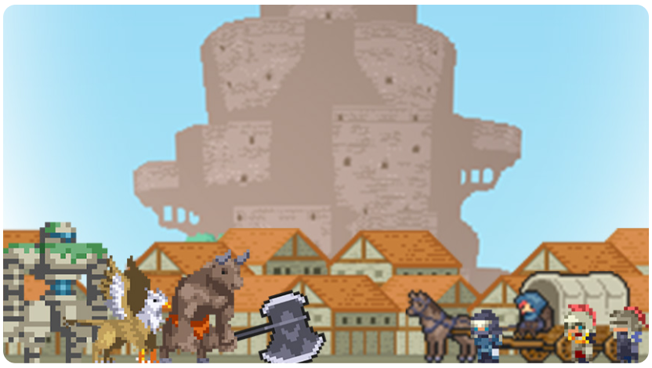
Project-Rogue
프로젝트 최종 발표
게임공학과 2022180003 김도엽

Slide 2
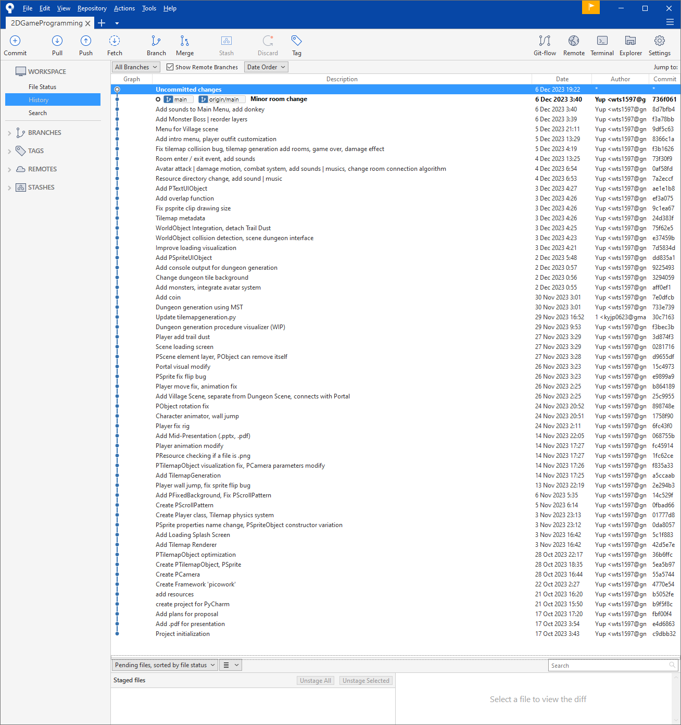
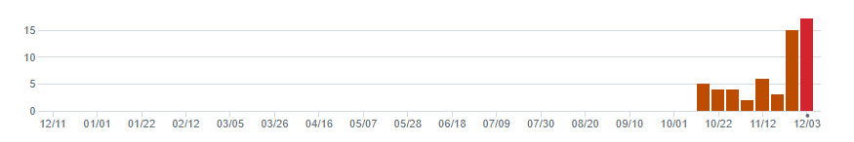
개요
이름: Project-Rogue
개발 기간: 2023. 10. 17 ~ 12. 6
커밋 횟수: 56 회
〈 Project-Rogue 커밋 통계 (2023. 10. 17 ~) 〉
〈 Project-Rogue 커밋 로그 〉

Slide 3
개발 현황
개요 | 개발 목표 | 개발 현황 | 개발 진행도
프레임 워크 | Pico2d 프레임워크 제작 | Pico2d 프레임워크 제작, 리소스 pre-loading, 입력 제어 | 100 %
타일맵 시스템 | 타일맵 충돌, 타일맵 렌더링, 플레이어의 타일맵 상호작용 | 타일맵 충돌, 타일맵 렌더링, 플레이어의 타일맵 상호작용, 동적 타일 생성 및 제거 | 100 %
플레이어 | 플레이어 이동, 플레이어 애니메이션 | 플레이어 이동, 트랜스폼을 이용한 플레이어 상태별 애니메이션, 플레이어 외형 커스터마이제이션 | 100 %
맵 생성 | 마을 맵 제작, 필드 맵 절차적 생성 알고리즘 | 마을 맵 제작, 필드 맵 절차적 생성, 배경 시차 스크롤링 | 100 %
몬스터 | 3종 몬스터 렌더링, 행동 패턴, 플레이어 대 몬스터 전투 시스템, 코인 드랍 | 3종 몬스터 렌더링, 행동 패턴, 플레이어 대 몬스터 전투 시스템, 코인 드랍 | 100 %
보스 몬스터 | 보스 몬스터 행동 패턴, 이벤트 | 트랜스폼을 이용한 보스 몬스터 렌더링, 행동 패턴, 이벤트 | 100 %
유저 인터페이스 | 메인 메뉴, 인게임 인터페이스, 보스 이벤트 인터페이스 | 메인 메뉴, 인게임 인터페이스, 보스 이벤트 인터페이스, 게임 오버 인터페이스 | 100 %
게임 사운드 | 배경 음악, SFX 삽입 | 마을 맵, 필드 맵, 보스 맵 배경 음악 삽입, 플레이어, 몬스터, 보스 몬스터, 인터페이스 SFX 삽입 | 100 %

